Slide 1
MIŠIĆNA SILA

Slide 2
Osnovna sila pokreta
Gravitacija ponekad
Linija dejstva ,ugao i tačka dejstva mišićne sile
Mehanička osovina segmenta
Veličina dejstva mišićne sile zavisi od poprečnog preseka mišića

Slide 3
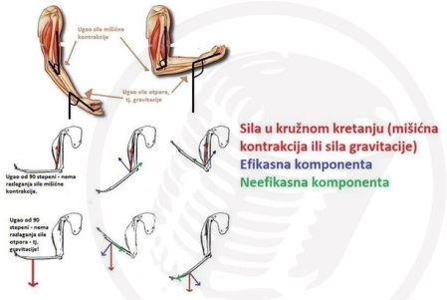
Metod razlaganja mišićne sile
Metod razlaganja mišićne sile

Slide 4
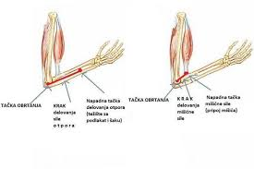

Slide 5
Sastavni delovi mišićne sile:
radni(rotatorni) deo prop.sinusu ugla
neradni(stabilizacioni) deo prop. Cosin ugla
Uticaj ugla vučenja na komponente
ugao od 0-90 st R neefikasna komponenta sabija zglob
90 st maksimalni učinak najefikasniji
ugao veći od 90 st S neefikasna komponenta rasteže zglob

Slide 6
Efikasna komponenta –snaga x sinus ugla
Neefikasna komponenta-snaga x cosinus ugla
Dodatna stabilizacija zgloba:ligamenti,veze,okolni mišići,antagonisti položaj segmenta

Slide 7
Krak sile i krak tereta kod propoja na 90 st
Pravi krak sile i tereta ako ugao nije 90 st
Obrtni momenat sile i tereta
Uloga anatomskih makara u uvećanju pravog kraka sile vučenja (qvadriceps femoris)

Slide 8
Snaga mišićne kontrakcije
Maksimalna-nevoljna ,u stresu
Submaksimalna-voljna
Apsolutna snaga m. kontrakcije zavisi od:
broja aktivnih motornih jedinica(zakon)
stepena izduženosti mišića-elastičnost
stepena zagrejanosti mišića vežbe ,termoth
stepena zamorenosti mišića

Slide 9
Efikasnost miš.kontrakcije
Odnos između apsolutne snage i sile otpora
Efikasnost –sposobnost mišića da sašto manje snage i za kraće vreme ostvari željeni učinak
Zavisi od:
snage,vrste čoluge,kraka poluge,ugla dejstva,sile gravitacije(mase),krak i ugao dejstva otpora,sile elastičnosti,

Slide 10
Relativna snaga mišićne kontrakcije
Maksimalna snaga
Submaksimalna snaga
Minimalna snaga
Obrtni moment sile
-sila X krak sile
Faktori se menjaju u toku izvođenja pokreta

Slide 11
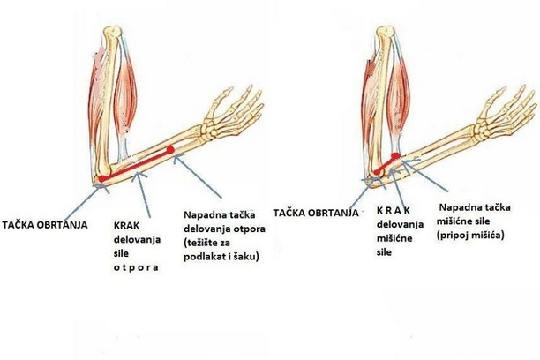

Slide 12
Kombinovano dejstvo sile
Pokret je rezultat dejstva više sila:
mišić,gravitacija,dodatno opterećenje,ptportrenje,antagonisti,trakcija
U pokretu učestvuje više mišića
Ako sile deluju po istoj liniji sabiraju se ili oduzimaju zavisno od smera dejstva
Ako miš.sile deluju pod različitim uglovima rezultanta sila zavisi od njihove veličine i ugla dejstva na osnovu paralelograma.

Slide 13
Uloga gravitacije
Gravitacija-sila kojom se tela privlače u prostoru
Proporcionalna masi i kvadratu rastojanja
m1 X m2
Fg=G X __________
r2
Može se predstaviti vektorski
Vertikalnom pomeranju se suprotstavlja oslonac

Slide 14
Stabilna,labilna i indiferentna ravnoteža
Rotacioni efekt gravitacije_primer abdukcija noge u kuku
Moment gravitacije
Menja se u toku izviđenja pokreta iako težina segmenta ostaje ista(odvođenje ruke sa opruženim isavijenim laktom).

Slide 15
Funkcionalna podela mišića
1.Agonisti
2.Stabilizatori
3.Sinergisti
4.Antagonisti-relaksacija i zaustavljanje
5.Neutralizatori

Slide 16
Kinetički lanci
Kosti se zglobljavaju i grade dvojac a više dvojaca kinetički lanac
OTVORENI KINETIČKI LANAC
segmen učvršćen na jednom kraju a poslednji zglob slobodan
ZATVORENI KINETIČKI LANAC
krajnji segmenti učvršćeni na oba kraja,nema nezavisnih pokreta u zglobovima

Slide 17
MONO I POLIARTIKULARNI MIŠIĆI
MONOartikularni mišići-prelaze i deluju preko jednog zgloba
POLIartikularni mišići-prelaze preko dva ili više zglobova
Pridruženi pokret- kod poliartikularnih mišića (primer fleksije kuka)
Pasivni mišićni nedostatak
Aktivni mišićni nedostatak

